Slide 1


Ministère de l'Éducation nationale, du préscolaire & des Sports
CRMEF-Beni Mellal
Parcours : ‘Enseignement Secondaire Préparatoire’
Specialty : ‘Physique-Chimie’
Présentation dans le sujet:
Introduction à la Gestion d’Apprentissage
Présenté par : Said ABENNA
Dans la présence devant les membres du Grupe-PC3 au CRMEF-Beni Mellal
Said ABENNA
Gestion d’Apprentissage 1
p. 1 / 15
21 janvier 2026
|
Notes:
Salam, hi, my name is said abenna born in morocco in 1994, I want to thank you doctor hamed ekhtiari and doctor arash rahmani for the invitation to pass this postoctoral intervie in the subject of …

Slide 2
Plan
1
Education
2
PhD Record
3
Professional Project
4
Conclusion
5
Conclusion
Said ABENNA
Gestion d’Apprentissage 1
p. 2 / 15
21 janvier 2026
|

Slide 3
Plan
1
Education
2
PhD Record
3
Professional Project
4
Conclusion
5
Conclusion
Said ABENNA
Gestion d’Apprentissage 1
p. 3 / 15
21 janvier 2026
|

Slide 4
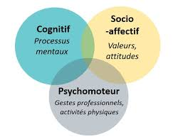
1
Objectifs d’apprentissage
Définition:
Un objectif d’apprentissage décrit ce qu’un étudiant sera en mesure de faire à la fin d’un enseignement ou d’une séance de cours. Il découle d’un contenu d’enseignement et se traduit en compétence(s) que l’apprenant développera à travers les activités d’apprentissage proposées, et dont l’atteinte peut être évaluée à l’issue du cours. Aussi, pour cibler des objectifs, il faut tout d’abord s’intéresser aux contenus qui seront abordés à travers d’un cours.
Il est possible de classer un apprentissage selon trois grandes catégories : les objectifs cognitifs (savoir), les objectifs socioaffectifs (savoir-être), et les objectifs psychomoteurs (savoir-faire).
Said ABENNA
Gestion d’Apprentissage 1
p. 4 / 15
21 janvier 2026
|

Slide 5
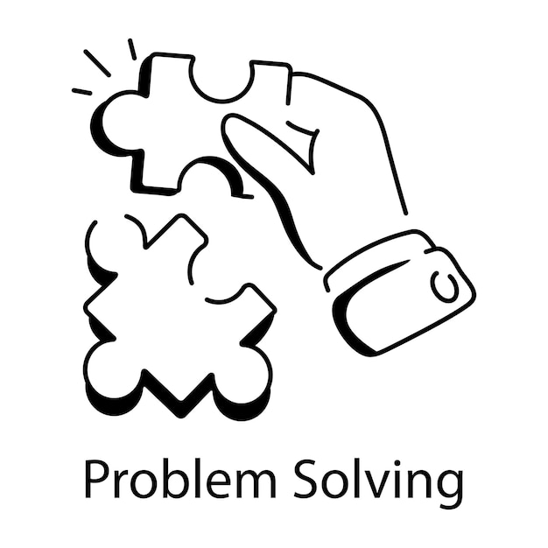

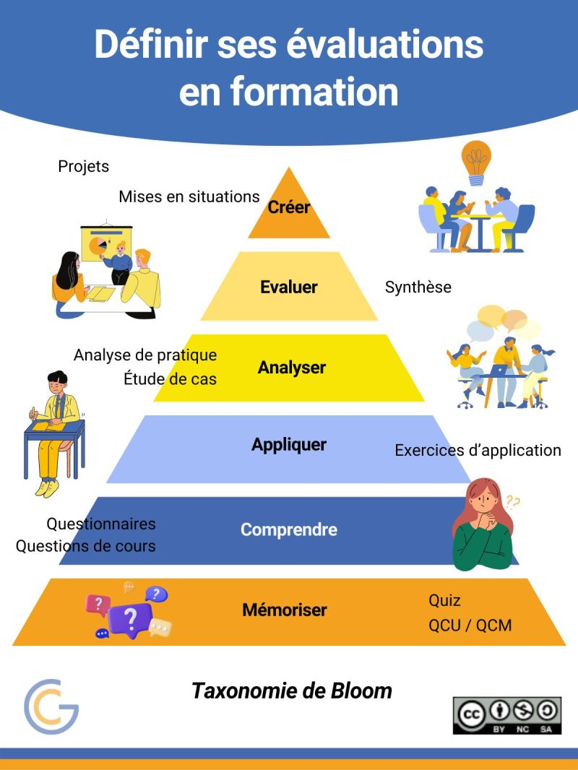
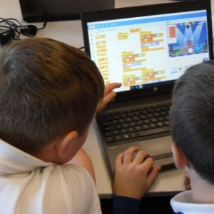

1
Objectifs d’apprentissage
Objectifs cognitifs:
Maitriser le savoir, les activités mentales et intellectuelles, la pensée critique et réflexive, la résolution de problème.
Assurer l’acquisition des connaissances fondamentales (langues, mathématiques, sciences, …);
Développer la pensée critique, logique et scientifique;
Favoriser la compréhension du monde et le lien entre les savoirs et la vie quotidienne;
Développer les compétences de base;
Renforcer les capacités de résolution de problèmes;
Développer les compétences numériques et l’usage responsable des technologies;
Encourager l’autonomie, le travail collaboratif et l’apprentissage tout au long de la vie.
Said ABENNA
Gestion d’Apprentissage 1
p. 5 / 15
21 janvier 2026
|

Slide 6
1
Objectifs d’apprentissage
Objectifs socioaffectifs :
Développement personnel: Identifier et exprimer ses émotions, confiance en soi, gérer le stress, accepter ses erreurs;
Relations avec les autres: Respecter les opinions des autres, écouter, travailler en équipe, résoudre les conflits;
Valeurs et attitudes: Responsable, respectueux, empathie, tolérance et ouverture d’esprit;
Autonomie : Initiatives, autoévaluer, autodiscipline, Prendre des décisions responsables.
Objectifs psychomoteurs :
Perception: Identifier visuellement, auditivement ou tactilement les éléments nécessaires à l’exécution d’une tâche motrice;
Disposition: Se préparer mentalement, physiquement et émotionnellement à l’action;
Imitation: Reproduire un geste observe;
Précision: Exécuter avec exactitude et contrôle;
Création et innovative: Combiner des habiletés pour produire une action nouvelle.
Said ABENNA
Gestion d’Apprentissage 1
p. 6 / 15
21 janvier 2026
|

Slide 7
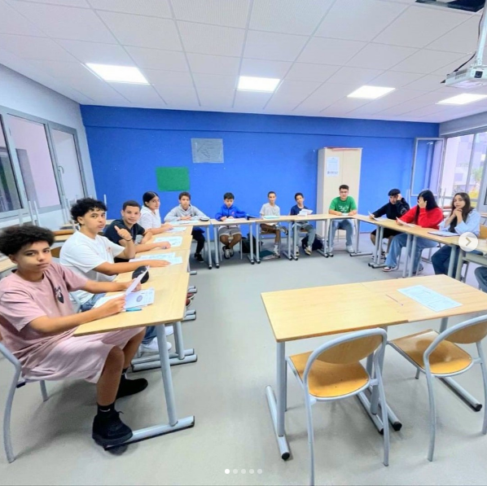
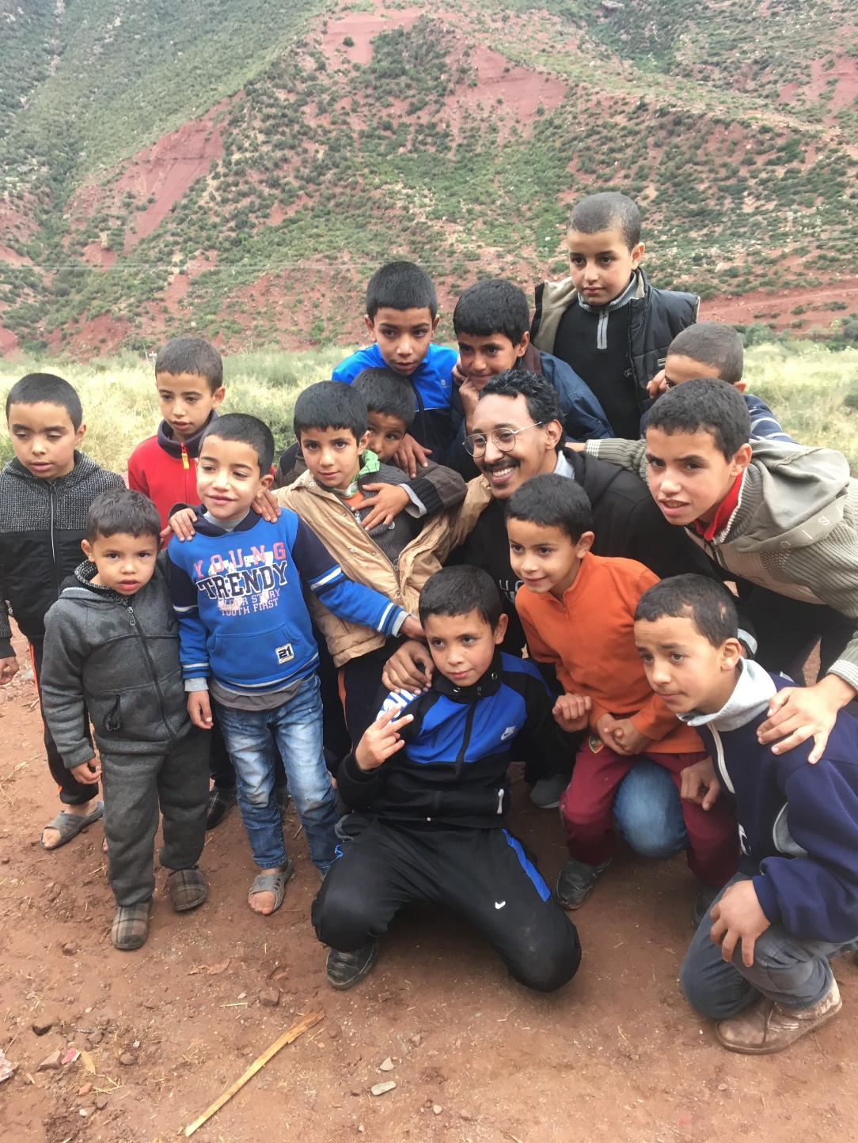
1
Variables d’apprentissage
Définition:
Les variables d’apprentissage désignent principalement les variables didactiques, des éléments modifiables par l'enseignant (consignes, matériel, règles, temps) pour ajuster la difficulté d'une tâche et guider la construction des savoirs chez l'élève, ainsi que les caractéristiques de l'apprenant (connaissances antérieures, motivation) et les piliers cognitifs (attention, engagement) qui influencent ce processus.
Variables de l’apprenant:
Attributs individuels que l'élève apporte dans l'apprentissage.
Connaissances, prérequis et capacités cognitives;
Motivation, culture, statut socio-économique;
Styles d'apprentissage (visuel, auditif, etc.).
Said ABENNA
Gestion d’Apprentissage 1
p. 7 / 15
21 janvier 2026
|

Slide 8
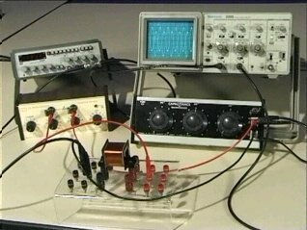
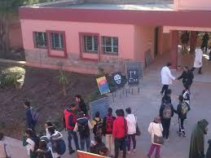
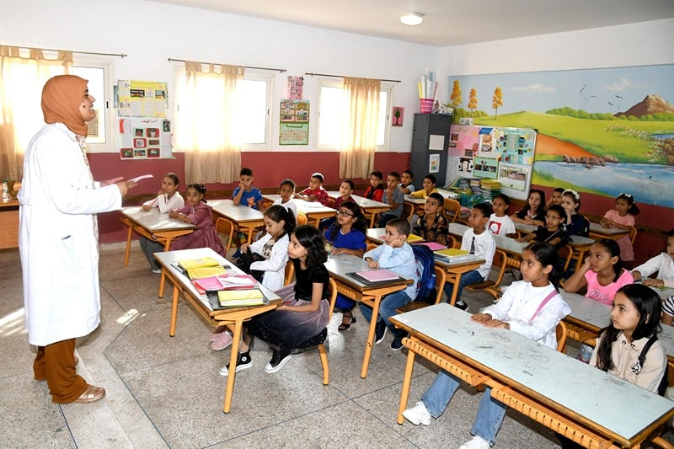
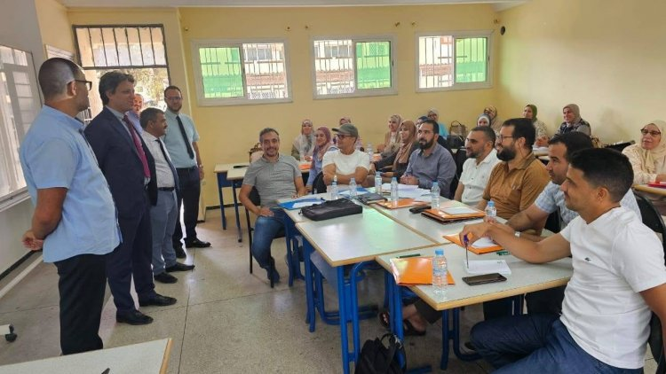
1
Variables d’apprentissage
Variables de l’enseignant:
Compétences pédagogiques et didactiques, méthodes d’enseignement utilisées;
Gestion de la classe, relation enseignant–élève;
Attentes et représentations de l’enseignant;
Pratiques d’évaluation.
Variables liées au contexte scolaire:
Effectif de la classe et temps d’apprentissage disponible;
Ressources pédagogiques et matérielles;
Climat scolaire et organisation de l’établissement;
Said ABENNA
Gestion d’Apprentissage 1
p. 8 / 15
21 janvier 2026
|

